Slide 1

ESCUELA SUPERIOR POLITÉCNICA DEL LITORAL
Instituto de Ciencias Matemáticas
Ingeniería en Auditoría y Control de Gestión
TESINA DE GRADO
“Diseño de un Sistema de Gestión basada en la Metodología del Balanced Scorcard”
Previo a la obtención del Título de:
INGENIERÍA EN AUDITORÍA Y CONTROL DE GESTIÓN ESPECIALIDAD: CALIDAD DE PROCESOS
Presentado por:
DENNYS ELIZABETH GONZALEZ CORREA
XAVIER ALFREDO CARRASCO VERA

Slide 2
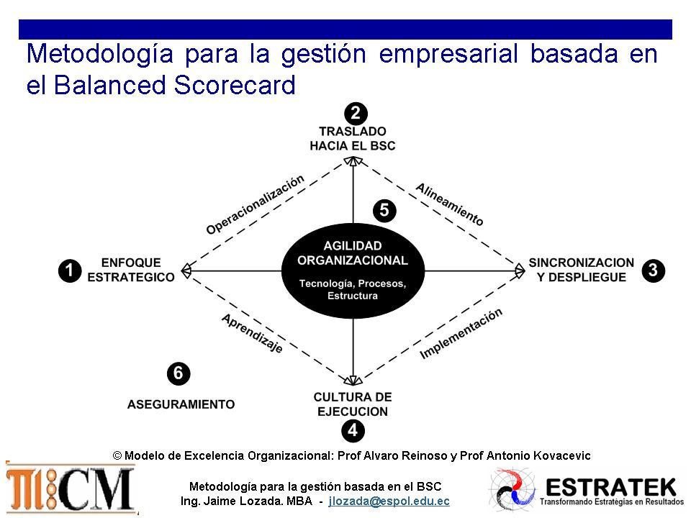
TEORÍA DEL BALANCED SCORECARD
Es un sistema de gestión estratégico – operacional que permite: desarrollar, comunicar e implementar una estrategia y que la traduce en un conjunto de objetivos relacionados entre sí posibilitando la obtención de resultados a corto y mediano plazo que incluye variables financieras y no financieras que permite realizar una medición del desempeño y evolución del negocio.

Slide 3
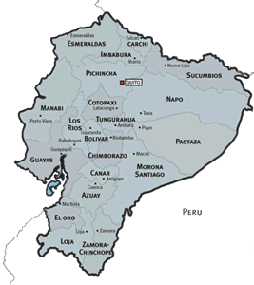
DESCRIPCIÓN DE LA EMPRESA
La empresa, ASEVIG es una empresa de seguridad de mucho prestigio en el Ecuador. Esta asociada a la empresa JV Resguardo, empresa de seguridad en un país vecino, con grandes premios y reconocimientos a nivel internacional en el campo de Recursos Humanos.
Su filosofía es ser una empresa, de seguridad distinta, orientándose como una compañía de servicios en general, con atención personalizada y personal altamente motivado y capacitado.
Su sede Principal esta en Guayaquil en la Cdla. La FAE Mz. 3 Villa 8

Slide 4


DESCRIPCIÓN DE LA EMPRESA
Organigrama Estructural

Slide 5
ENFOQUE ESTRATÉGICO

Slide 6
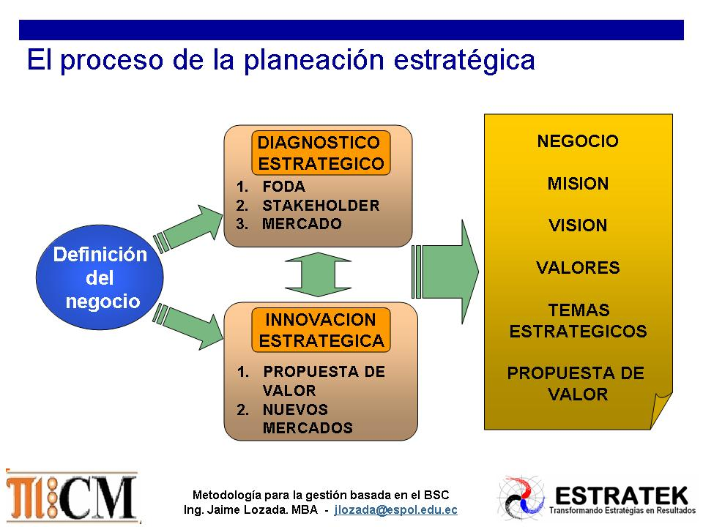
Proceso del Enfoque Estratégico
Este proceso consiste en realizar un diagnóstico y una innovación basados en la estrategia como se lo puede apreciar en la figura
DEFINICIÓN DEL NEGOCIO
UNA COMPAÑÍA DE ASESORÍA, SEGURIDAD Y VIGILANCIA CUYO FIN ES OFRECERLES A SUS CLIENTES UN SERVICIO CONFIABLE Y DE CALIDAD QUE SUPERE SUS EXPECTATIVAS

Slide 7
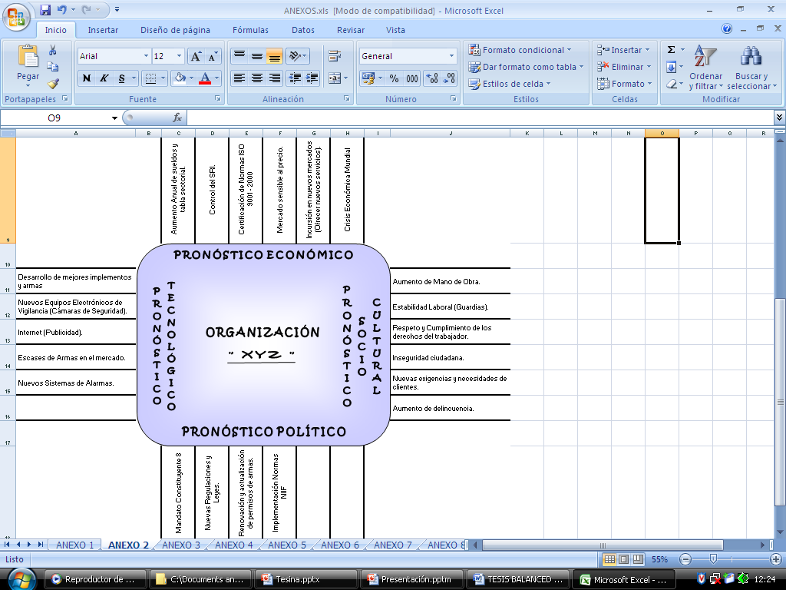
Diagnóstico Estratégico
Análisis PEST

Slide 8
Diagnóstico Estratégico
Determinación de Fortalezas y Debilidades
Escala de calificación del Grado de Impacto de la Fortaleza o Debilidad
INFRAESTRUCTURA & ADMINISTRACIÓN |  | FORTALEZA | DEBILIDAD | GRADO
1.- | Política de Puertas Abiertas | X |  | 1
2.- | Departamento de Comercialización y Marketing (No existe) |  | X | 2
3.- | Segregación de Funciones |  | X | 2
RECURSOS HUMANOS |  | FORTALEZA | DEBILIDAD | GRADO
1.- | Capacitaciones Constantes. | X |  | 3
2.- | Programas de Motivación (Prácticas de GTH). | X |  | 3
3.- | Programas de Apoyo al Personal. | X |  | 3
TECNOLOGÍA & SISTEMAS DE INFORMACIÓN |  | FORTALEZA | DEBILIDAD | GRADO
1.- | Sistema Informático para Roles (No existe). |  | X | 2
MERCADEO & VENTAS |  | FORTALEZA | DEBILIDAD | GRADO
1.- | Asociación con JV Resguardos (Empresa con experiencia y reconocimiento internacional) | X |  | 3
SERVICIO AL CLIENTE |  | FORTALEZA | DEBILIDAD | GRADO
1.- | Generación de reportes de incidentes y anomalías mensualmente. | X |  | 3
2.- | Seguimiento y análisis de riesgo (Dto. Anexo 3). | X |  | 3
1: CONSIDERABLE 2: IMPORTANTE 3: MUY ALTO

Slide 9
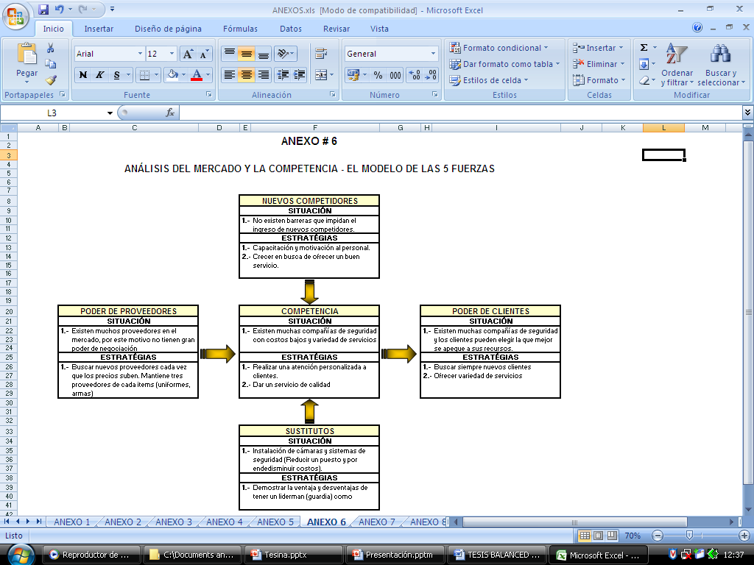
Diagnóstico Estratégico
ANALISIS DEL MERCADO Y LA COMPETENCIA

Slide 10
Diagnóstico Estratégico
ANALISIS DE LOS STAKEHOLDERS
Los Stakeholders son aquellos grupos de individuos, entes o instituciones cuyos objetivos y logros dependen de lo que haga la organización, y de lo que a su vez depende los de la organización, por esto es importante buscar satisfacer sus necesidades
ASEVIG
Accionistas
Empleados
Clientes
Proveedores
Los principales stakeholders identificados en la organización son los siguientes:

Slide 11
Diagnóstico Estratégico
ASEVIG
ACCIONISTAS
* Imagen Corporativa Impecable
* Rentabilidad Consistente y Sostenible
* Lealtad de sus Colaboradores
* Entrega de Información Oportuna y Confiable
EMPLEADOS
* Salario y Beneficios competitivos y justos
* Estabilidad Laboral
* Salud y Seguridad Laboral
* Crecimiento Profesional
CLIENTES
* Calidad de Servicio
* Buen Trato
* Servicio rápido y a tiempo
* Solución de problemas
PROVEEDORES
* Pago de Precio Justo
* Paga a Tiempo
* Pedidos Uniformes y Constantes
* Excelentes relaciones (Fidelidad)
REQUERIMIENTOS DE LOS STAKEHOLDERS

Slide 12
INNOVACIÓN ESTRATÉGICA
Nuestra propuesta se basa en mantener el liderazgo en el servicio de seguridad con la mejor calidad, creando nuevos servicios que ofrezcan un desempeño superior para los clientes. Por eso determinamos como mensaje central:
Su tranquilidad es nuestro concepto en seguridad

Slide 13
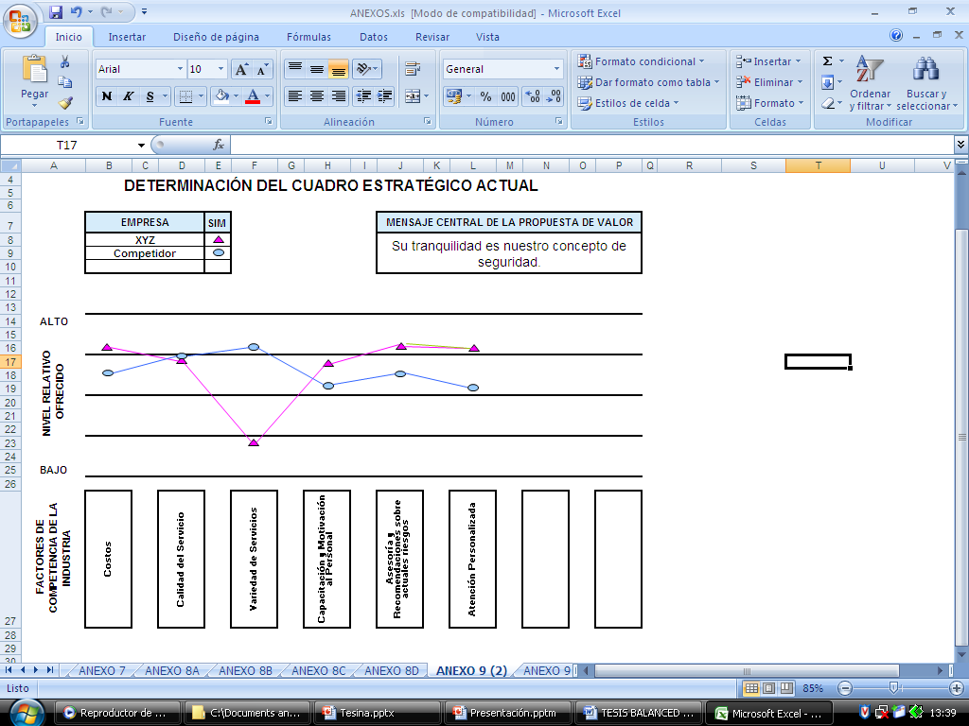
INNOVACIÓN ESTRATÉGICA
DETERMINACIÓN DEL CUADRO ESTRATÉGICO ACTUAL

Slide 14
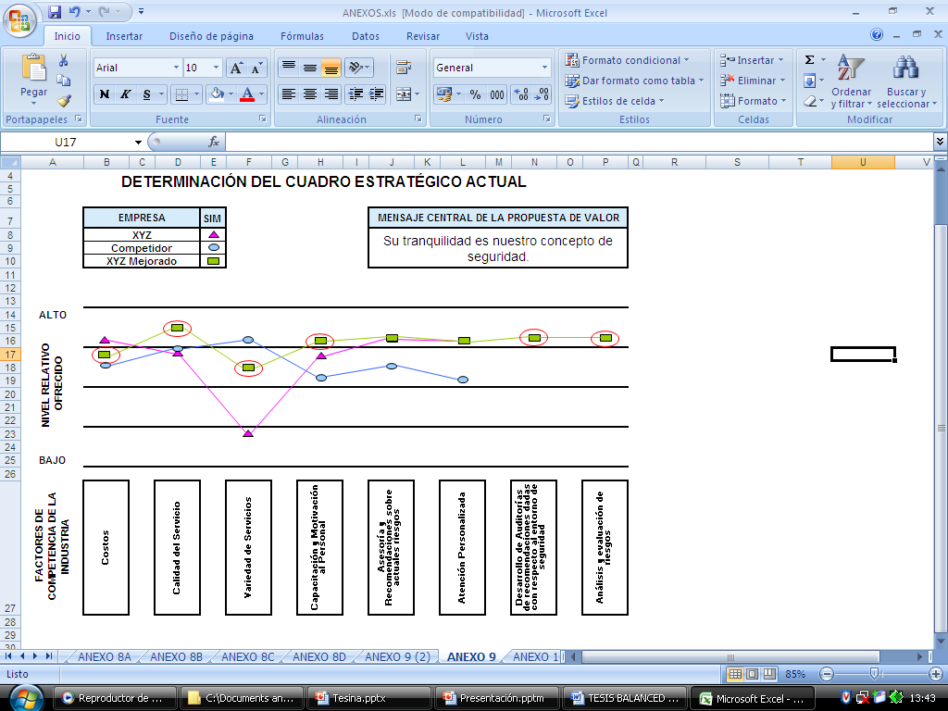
INNOVACIÓN ESTRATÉGICA
DETERMINACIÓN DEL NUEVO CUADRO ESTRATÉGICO

Slide 15
INNOVACIÓN ESTRATÉGICA
Es una empresa de seguridad comprometida a brindar servicios de asesoría, seguridad y vigilancia diferenciándose de la competencia por la motivación y capacitación constante a sus colaboradores. Su compromiso es dar ejemplo de eficiencia y eficacia en el campo de seguridad, inculcando a sus colaboradores el compromiso de servir para brindar tranquilidad a sus clientes de que sus pertenencias están seguras.
Misión:
Proporcionar a nuestros clientes la confianza de que sus exigencias en seguridad serán atendidas, creando en nuestros empleados la necesidad de crecer y el compromiso de servir.
Visión:
Convertirse en la compañía de seguridad más reconocida por llevar la seguridad a otro nivel.

Slide 16
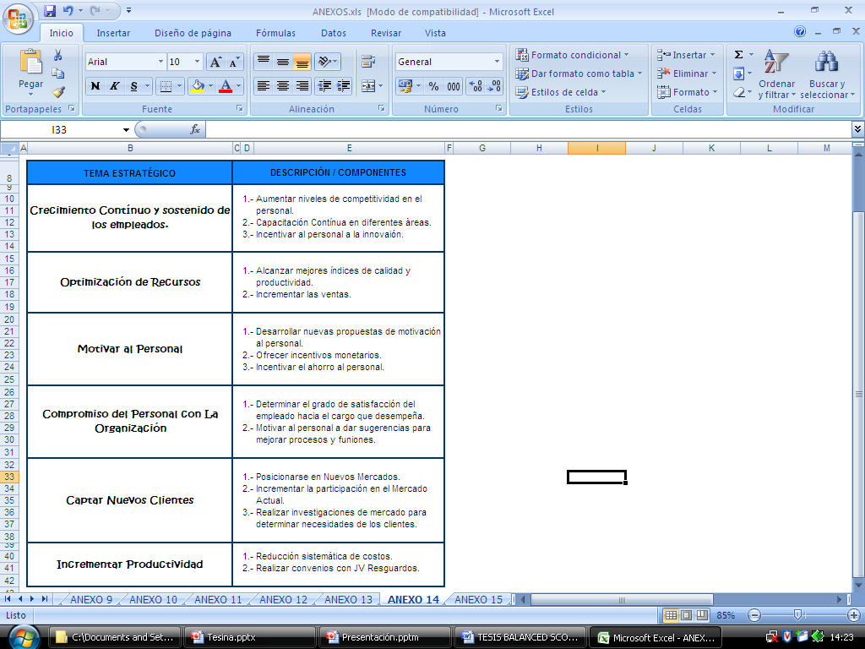
TEMAS ESTRATÉGICOS

Slide 17
TRASLADO AL BALANCED SCORECARD

Slide 18
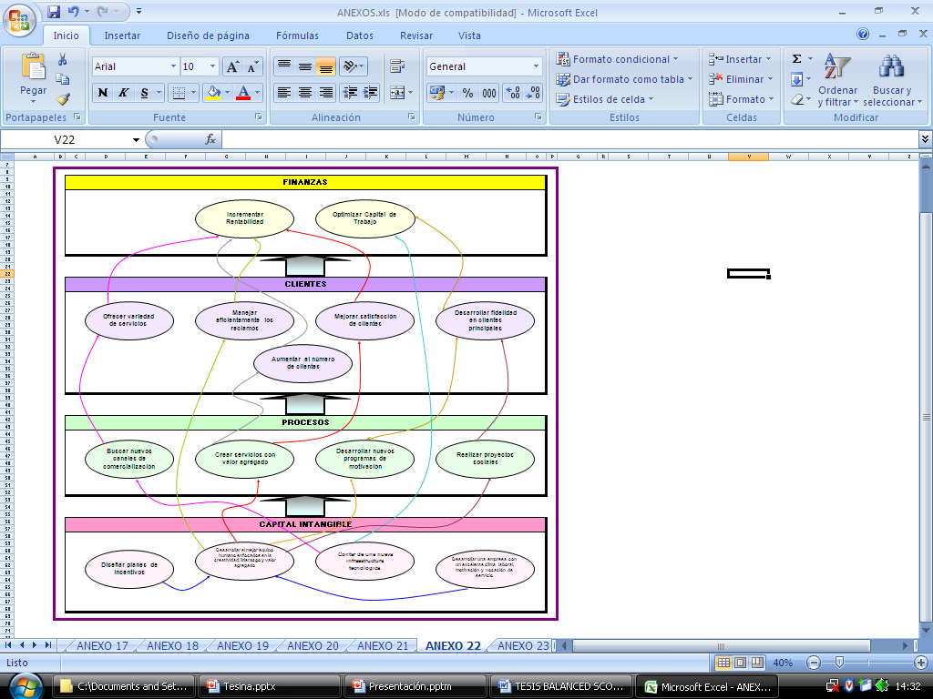
DETERMINACIÓN DEL MAPA ESTRATÉGICO

Slide 19
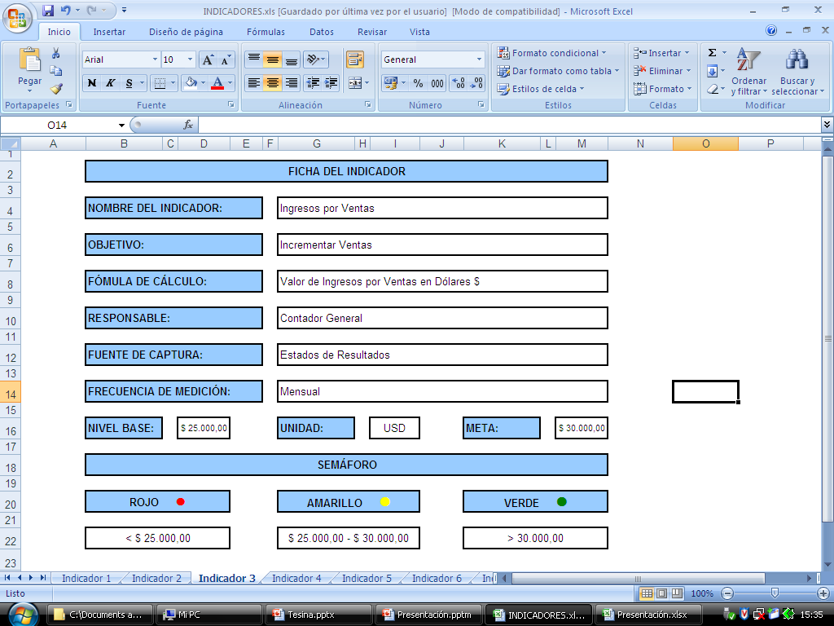
DESARROLLO DE INDICADORES

Slide 20
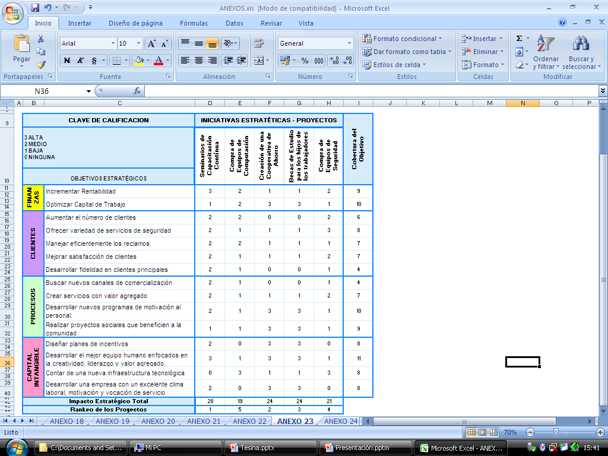
DETERMINACIÓN DE INICIATIVAS ESTRATÉGICAS Y PROYECTOS

Slide 21
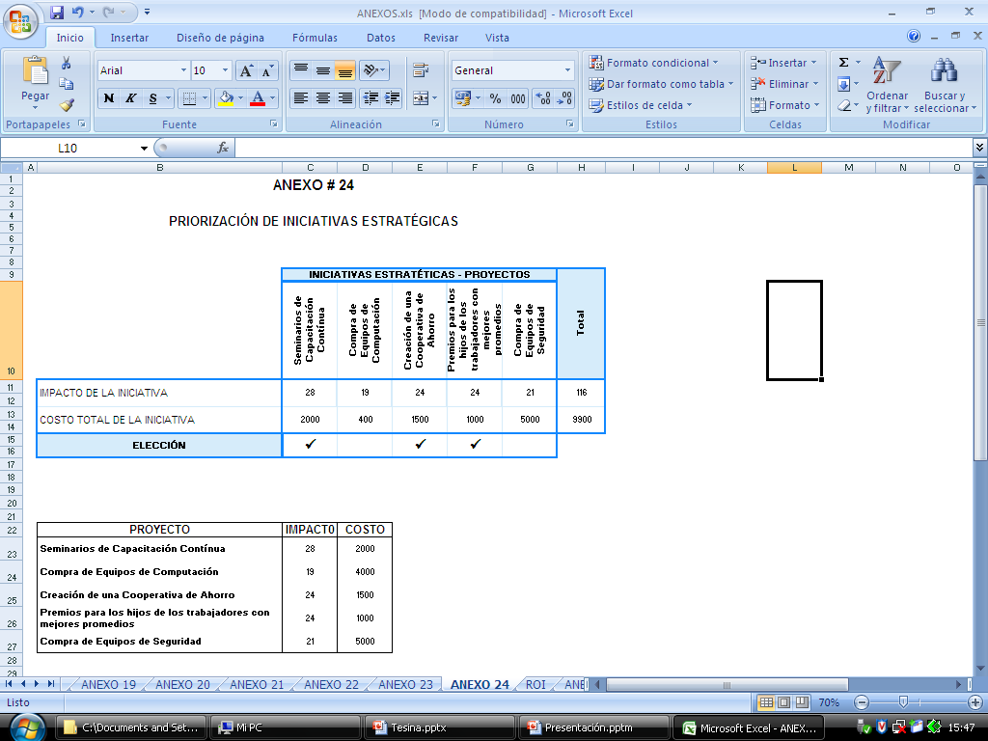
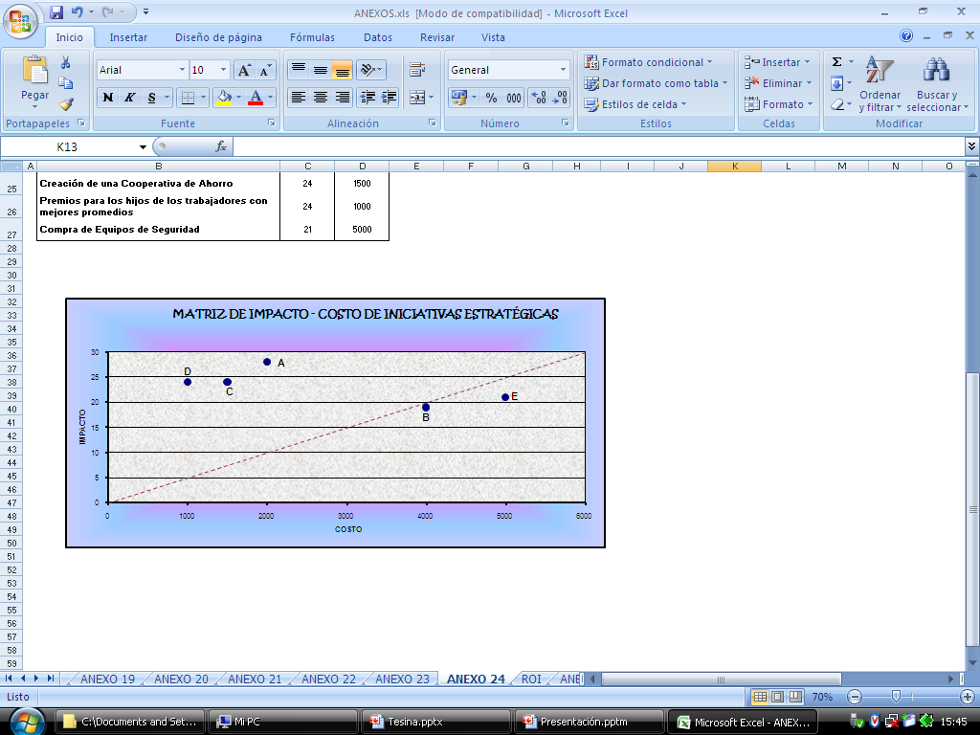
PRIORIZACIÓN DE INICIATIVAS ESTRATÉGICAS

Slide 22
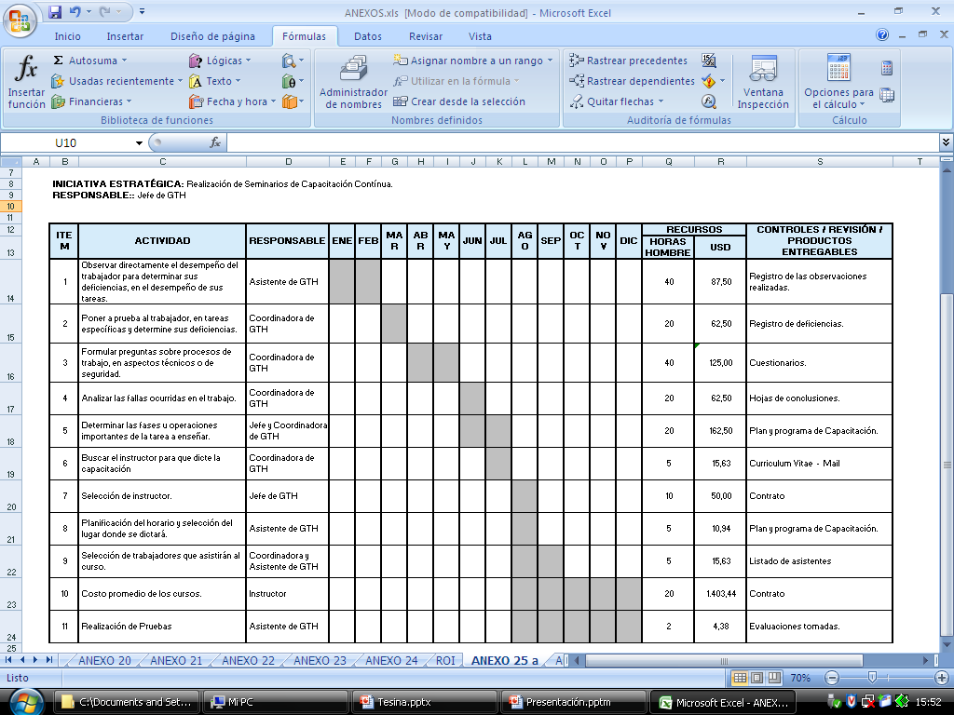
DISEÑO DE PLANES DE ACCIÓN

Slide 23
IMPLEMENTACIÓN DEL SISTEMA DE GESTIÓN DE INDICADORES

Slide 24
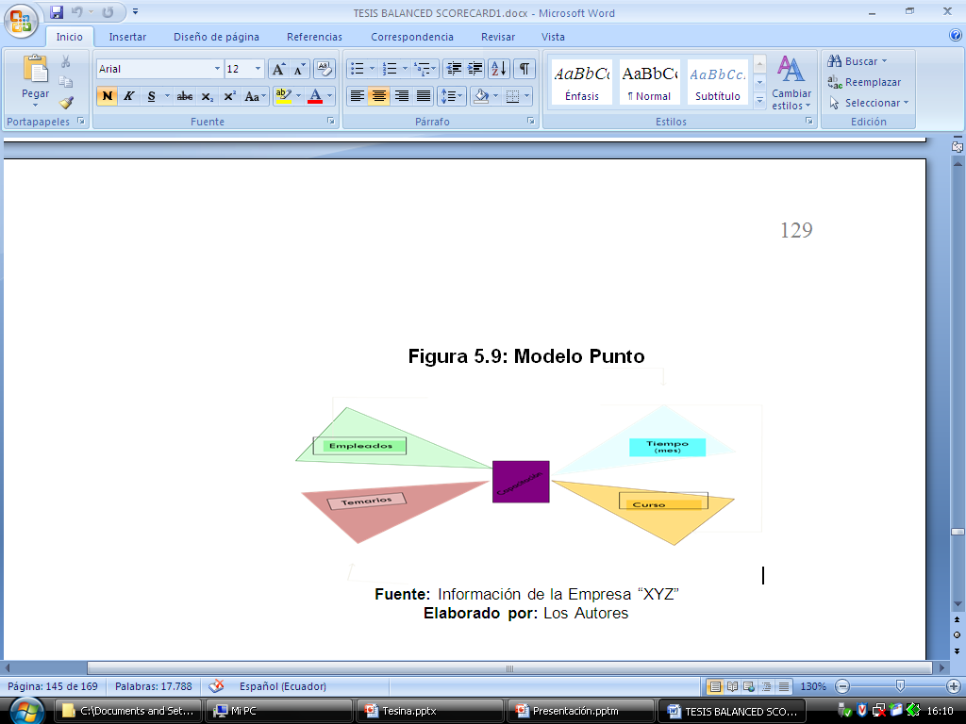
Implementación del Aplicativo
MODELO PUNTO
El modelo punto representa la situación a estudiar y analizar de la Empresa ASEVIG. En este caso vemos las dimensiones Empleados, Temarios, Curso y Tiempo los mismos que se encuentran con sus respectivos enlaces al punto central en este caso Capacitación.
El éxito de una organización y de la gestión de la empresa se centra en el uso que se hace de la información, es necesario entonces contar con un sistema que juegue el papel de soporte para la toma de decisiones, de respuesta ágil y rápida, con información precisa para poder aprovechar las oportunidades.

Slide 25
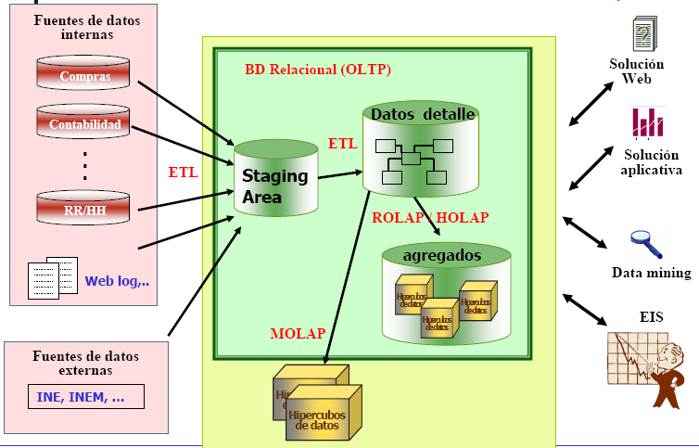
Implementación del Aplicativo
DATAMARK
El modelo Datamart de ASEVIG está diseñado conforme a las necesidades del área de Recursos Humanos y Ventas.
Como primer punto para cargar la datamart se debe obtener la base operativa de la empresa, en nuestro caso fue creada de acuerdo a los requerimientos del área de análisis.
Nuestra datamart se construyo en base a cuatro hechos principales:
Ventas.
Capacitaciones.
Reclamos.
Incidentes.

Slide 26
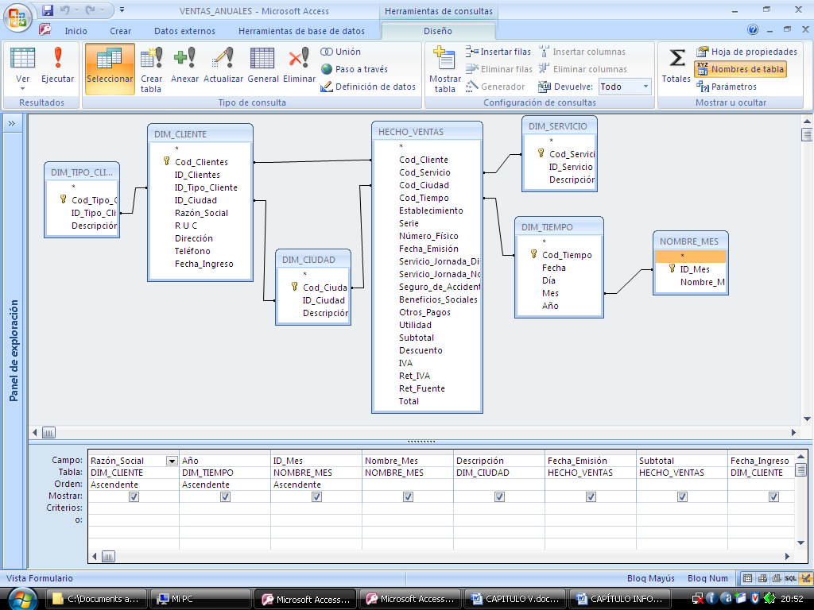
Implementación del Aplicativo
HECHO VENTAS
Esta tabla de hecho fue diseñada para el análisis de las ventas de la Empresa ASEVIG. El hecho ventas está relacionado con las tablas de Clientes, Tipo de Cliente, Ciudad, Servicio y el Tiempo.

Slide 27
Implementación del Aplicativo
DASHBOARD
Sistema de presentación de información por pantallas que permite mostrar visualmente mensajes y resultados de manera variada, programable, diferida o en línea.
TENDENCIA DE UN INDICADOR
La tendencia de un indicador permite mostrar el crecimiento o decrecimiento del mismo con respecto al valor alcanzado en periodos anteriores.
Este indicador se lo representa como un % positivo en caso de crecimiento o un % negativo en caso de decrecimiento.

Slide 28
SISTEMA APLICATIVO
Y
CONCLUSIONES

Slide 29
BIBLIOGRAFÍA
KAPLAN ROBERT S. AND DAVID P. NORTON (1996) “The Balanced Scorecard: Translating Strategy Into Action”, Boston – EE.UU.
KAPLAN, R. Y NORTON, D. (1996B). Strategy Maps: Converting Intangible Assets into Tangible Outcomes. Harvard Business School Press, Boston.
LÓPEZ VIÑEGLA ALFONSO (2004). “Gestión Estratégica y Medición. El Cuadro De Mando como Complemento del Balanced Scorecard”, Madrid-España.
LOZADA LOZA JAIME (2008). “Metodología Para la Gestión Empresarial Basada En El Balance Scorecard”. Guayaquil – Ecuador
MARTA MILLAN (2008). “El diseño de la base de datos de un Data Warehouse”
MATERIAL DE LA ACADEMIA BI, 2007. Unidad 2.

